Slide 1
23-3
These materials are by the Kongki Ka Project and are made available to you under the terms of the Creative Commons Attribution ShareAlike license 4.0.
You have permission to share and redistribute these materials in any format and to make reasonable revisions and adaptations of this translation, provided that:
You include the above licence and source information.
If you redistribute these materials or create derivatives, you must distribute your contributions under the same license as the original.
The Holy Bible, Berean Standard Bible, BSB is produced in cooperation with Bible Hub, Discovery Bible, OpenBible.com, and the Berean Bible Translation Committee. This text of God's Word has been dedicated to the public domain.
Tibetan text is from the The Holy Bible in Modern Literary Tibetan, New Tibetan Bible translation.
This translation is made available under the terms of the Creative Commons Attribution-NonCommercial-NoDerivatives 4.0 International license.
Notes:
Checked Kham
23 Jonah
1. Jonah Disobedient - Jonah 1:1-3 (Left Top)
2. Jonah Punished - Jonah 1:4-16 (Right Top)
3. Jonah Miraculously Preserved - Jonah 1:17 - 2:10 (Right Center)
4. Jonah's Ministry in Nineveh - Jonah 3:1-10 (Bottom)
5. A Narrow Prophet versus the Merciful God - Jonah 3:10 - 4:11 (Left Center)

Slide 2
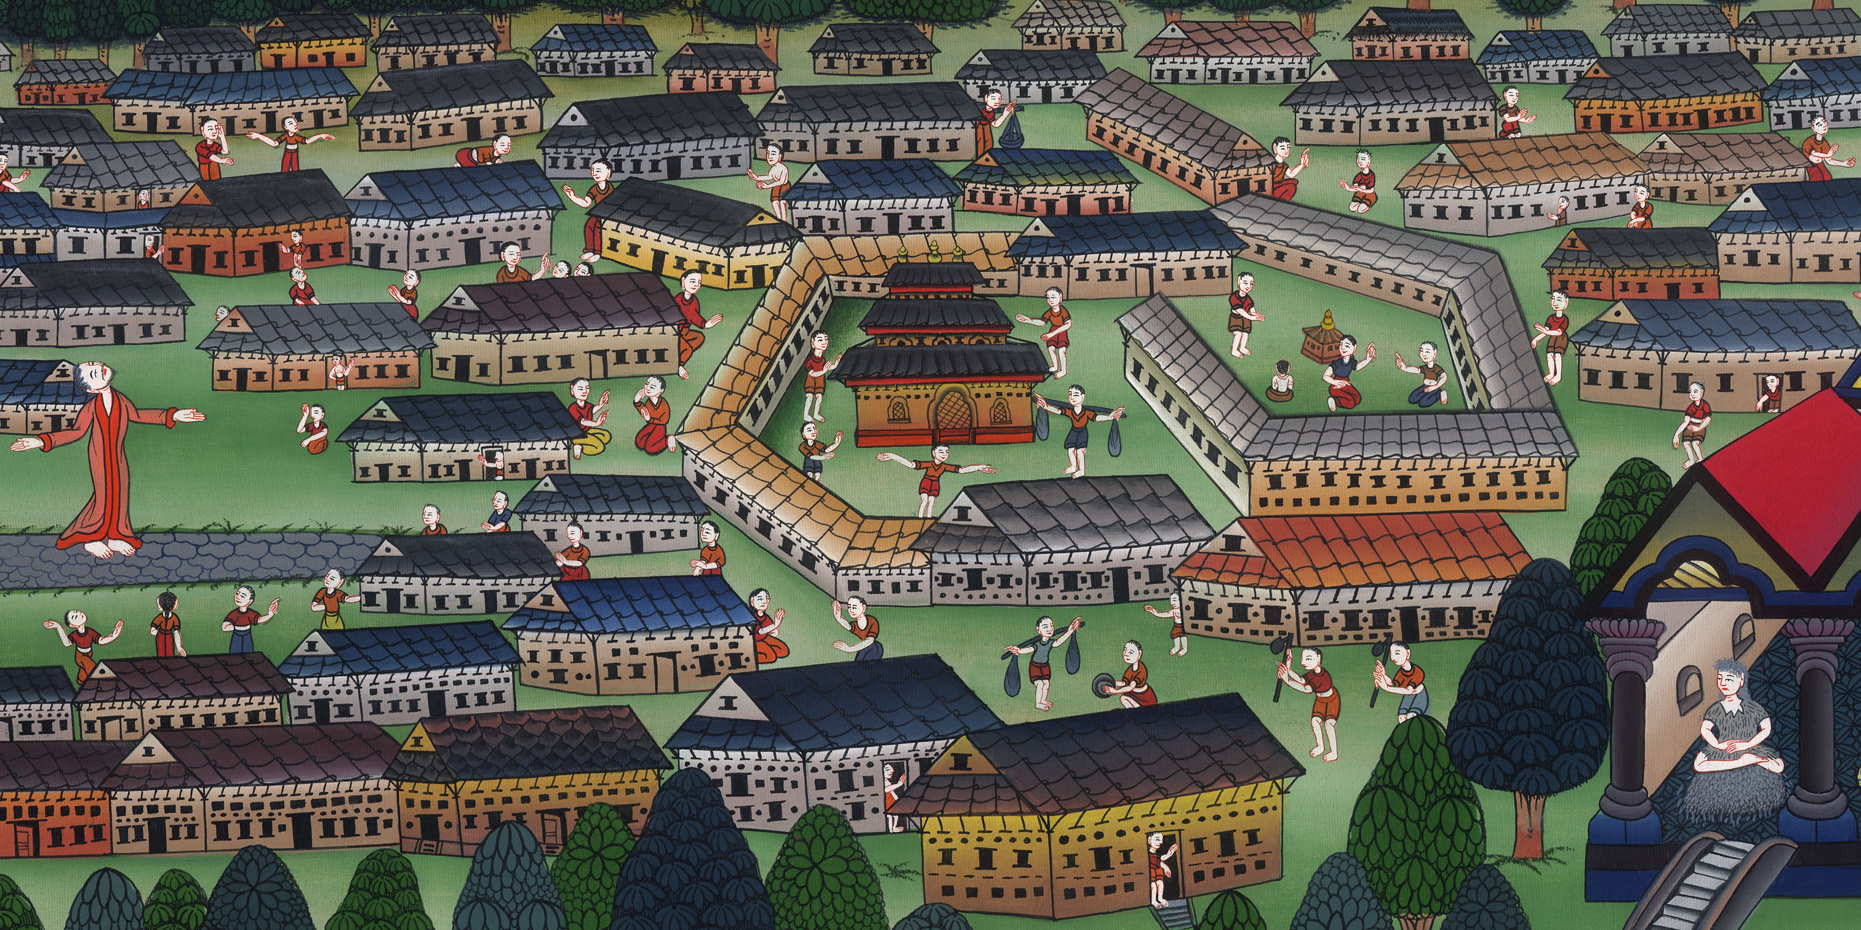
ཡོ་ནཱ 3
ཡོ་ནཱས་གཅོ་བོ་དཀོན་མཆོག་གི་བཀའ་ལ་བརྩི་འཁུར་ཞུས་པ།

Slide 3
Jonah's Ministry in Nineveh - Jonah 3:1-10 (Bottom)
ཡོ་ནཱ 3
ཡོ་ནཱས་གཅོ་བོ་དཀོན་མཆོག་གི་བཀའ་ལ་བརྩི་འཁུར་ཞུས་པ།

Slide 4
ཡོ་ནཱ 3
ཡོ་ནཱས་གཅོ་བོ་དཀོན་མཆོག་གི་བཀའ་ལ་བརྩི་འཁུར་ཞུས་པ།
This work is licensed under a Creative Commons Attribution-ShareAlike 4.0 International License

Slide 5
1Then the word of the Lord came to Jonah a second time: 2“Get up! Go to the great city of Nineveh and proclaim to it the message that I give you.”
1དེ་ནས་དཀོན་མཆོག་ཡ་ཝཱེའི་བཀའ་ནི་སླར་ཡང་ཡོ་ནཱ་ལ་བྱུང་ནས་འདི་སྐད་དུ། 2ཡར་ལོངས་ལ་གྲོང་ཁྱེར་ཆེན་པོ་ནིན་ཝེ་རུ་སོང་ནས། ངས་ཁྱོད་ལ་བསྒོས་པའི་ཐ་ཚིག་སྒྲོགས་ཤིག་ཅེས་གསུངས་པས།

Slide 6
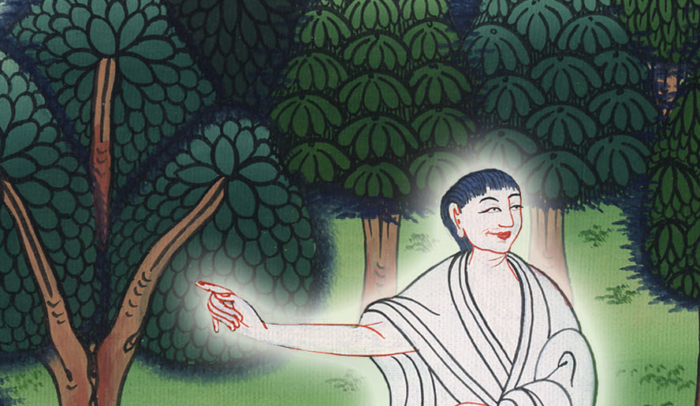
ཡོ་ནཱ 3:1,2

Slide 7
3This time Jonah got up and went to Nineveh, in accordance with the word of the Lord.
Now Nineveh was an exceedingly great city, requiring a three-day journey.
3ཡོ་ནཱ་ཡར་ལངས་ནས་དཀོན་མཆོག་ཡ་ཝཱེའི་བཀའ་བཞིན་དུ་ནིན་ཝེ་རུ་ཕྱིན་པ་རེད། གྲོང་ཁྱེར་དེ་ནི་དཀོན་མཆོག་གི་ཐུགས་སུ་གལ་ཆེན་ཞིག་ཡིན་ཞིང་། ཉིན་གསུམ་གྱི་ལམ་ཐག་ཡོད་དོ།།

Slide 8
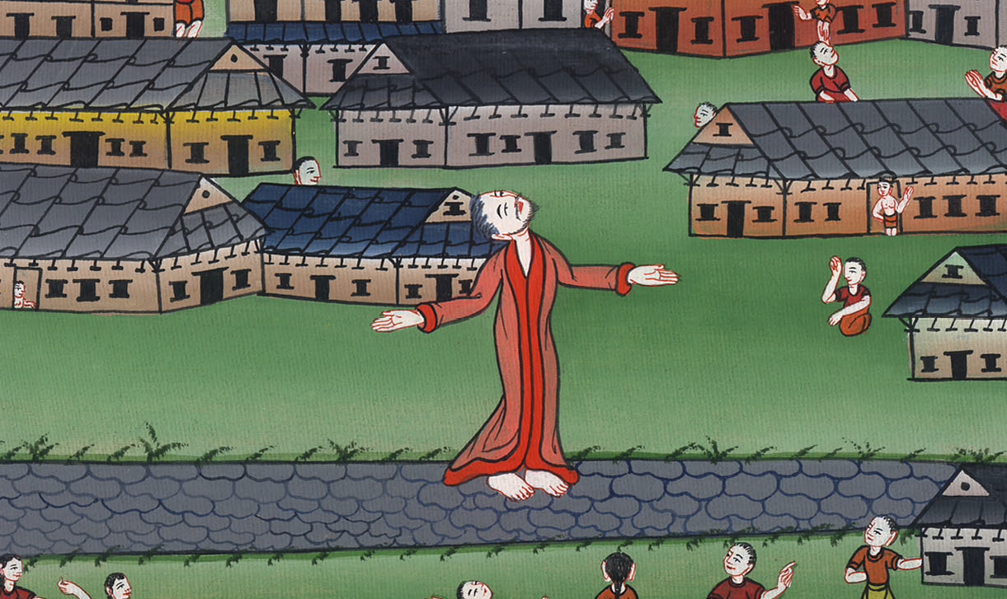
ཡོ་ནཱ 3:3

Slide 9
4On the first day of his journey, Jonah set out into the city and proclaimed, “Forty more days and Nineveh will be overturned!”
4དེ་ནས་ཁོ་རང་གྲོང་ཁྱེར་དེའི་ནང་དུ་སོང་པ་དང་། ཉིན་གཅིག་གི་རིང་ལ་སོང་ནས་སྐད་གསང་མཐོན་པོས་བཀའ་གྱེར་བ་སྟེ། ཉིན་བཞི་བཅུའི་རྗེས་སུ་ནིན་ཝེ་རྩ་མེད་མཛད་ངེས་ཡིན་ཞེས་བསྒྲགས་སོ།།

Slide 10
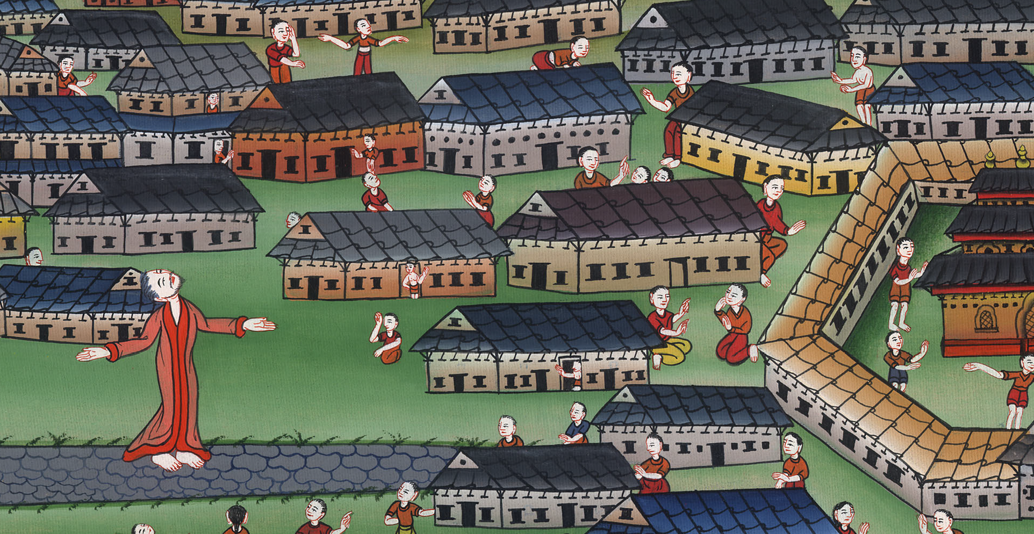
ཡོ་ནཱ 3:4

Slide 11
5And the Ninevites believed God. They proclaimed a fast and dressed in sackcloth, from the greatest of them to the least.
5དེ་ནས་ནིན་ཝེ་པ་རྣམས་དཀོན་མཆོག་ལ་དད་པར་གྱུར་པ་དང་། སྨྱུང་གནས་བསྲུང་རྒྱུའི་དོན་ཕྱོགས་ཀུན་ལ་བསྒྲགས་ཤིང་། གོང་འོག་ཚང་མས་རྩིད་རས་ཀྱི་གོས་གྱོན་ནོ།།

Slide 12
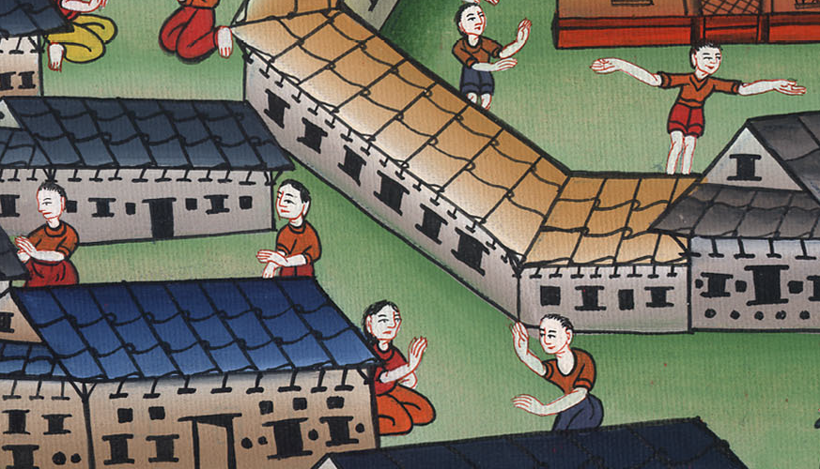
ཡོ་ནཱ 3:5

Slide 13
6When word reached the king of Nineveh, he got up from his throne, took off his royal robe, covered himself with sackcloth, and sat in ashes.
6ཡང་ནིན་ཝེའི་རྒྱལ་པོས་འཕྲིན་འདི་ཐོས་པས། ཁྲི་ལས་བབས། ན་བཟའ་ཕུད། རྩིད་རས་ཀྱི་གོས་གྱོན་པ་དང་ཐལ་བའི་ནང་དུ་བསྡད་དེ

Slide 14
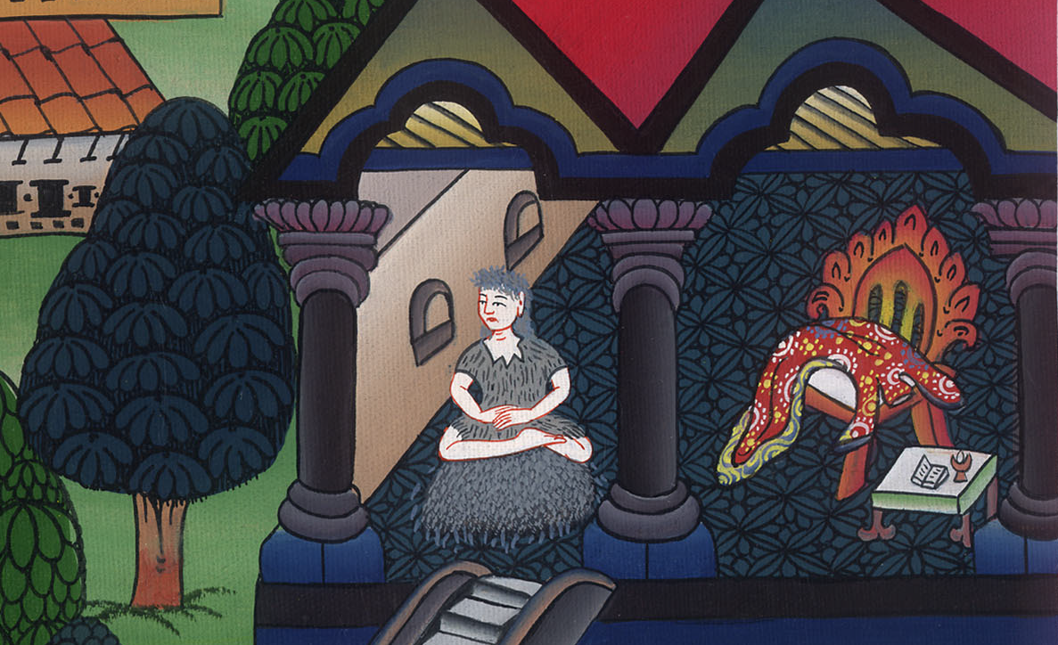
ཡོ་ནཱ 3:6

Slide 15
7Then he issued a proclamation in Nineveh:
“By the decree of the king and his nobles:
Let no man or beast, herd or flock, taste anything at all. They must not eat or drink.
7ཆབ་ཤོག་བཏང་ནས་ནིན་ཝེའི་ས་ཕྱོགས་ཡོངས་སུ་འདི་ལྟར་དུ། རྒྱལ་པོ་དང་བློན་པོ་རྣམས་ཀྱིས་གྲོས་ཐག་བཅད་པ་བཞིན་འདི་ལྟར་སྨྲས་པ་སྟེ། མིའམ། སྒོ་ཕྱུགས་སམ། བ་ཁྱུའམ། ར་ལུག་གི་ཁྱུ་གང་གིས་ཁ་ལ་ཅི་ཡང་མྱང་དུ་མ་འཇུག དེ་རྣམས་ལ་ཅི་ཡང་སྤྱོད་དུ་མ་འཇུག ཆུ་ཡང་འཐུང་དུ་མ་འཇུག

Slide 16
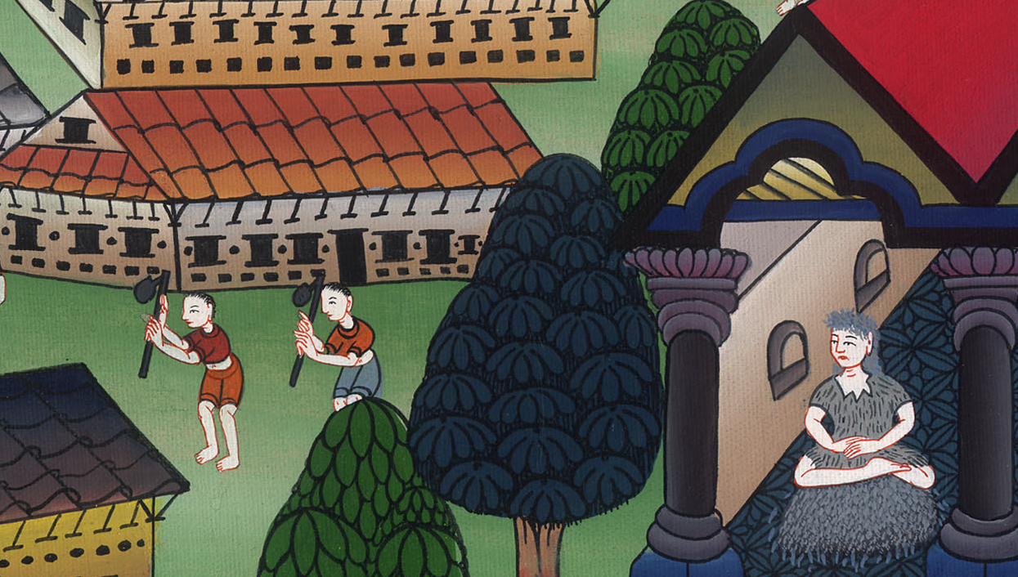
ཡོ་ནཱ 3:7

Slide 17
8Furthermore, let both man and beast be covered with sackcloth, and have everyone call out earnestly to God. Let each one turn from his evil ways and from the violence in his hands.
8དེར་མ་ཟད་མི་དང་སྒོ་ཕྱུགས་གཉིས་ཀ་རྩིད་རས་ཀྱི་གོས་ཀྱིས་བཀླུབས་པ་དང་། དཀོན་མཆོག་ལ་ནན་གྱིས་ཞུ་བ་ཕུལ་ཏེ། རང་རང་གི་སྤྱོད་ལམ་ངན་པ་དང་། རང་རང་གི་ལག་པའི་གདུག་རྩུབ་སྤོངས་ཤིག

Slide 18
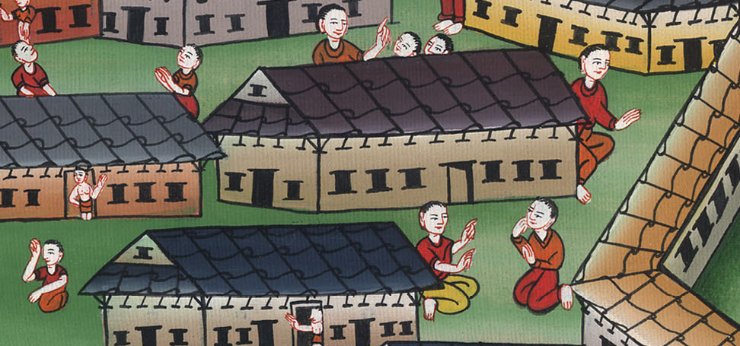
ཡོ་ནཱ 3:8

Slide 19
9Who knows? God may turn and relent; He may turn from His fierce anger, so that we will not perish.”
9སུ་ཞིག་གིས་ཤེས་སམ། དཀོན་མཆོག་གིས་བློ་ཁ་བསྒྱུར་ནས་ཐུགས་ཁྲོ་ཚ་པོ་ཞི་བར་མཛད་ཅིང་། རང་ཅག་རྣམས་སྲོག་ཐར་དུ་གཏོང་ཡང་སྲིད་ཅེས་བསྒྲགས་གཏམ་སྤེལ་ཏོ།།

Slide 20
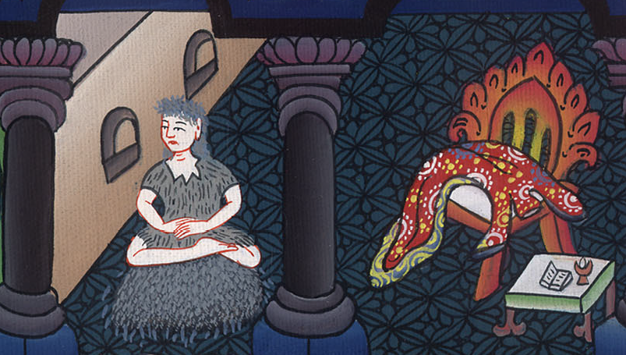
ཡོ་ནཱ 3:9

Slide 21
10When God saw their actions—that they had turned from their evil ways—He relented from the disaster He had threatened to bring upon them.
10དེ་ནས་ཁོ་རྣམས་ཀྱིས་སྤྱོད་ལམ་ངན་པ་སྤངས་པ་དཀོན་མཆོག་གིས་གཟིགས་ཤིང་། ཁོང་གིས་བློ་ཁ་བསྒྱུར་ནས་སྔོན་ལ་གསུངས་པའི་ཆག་སྒོ་ཁོ་རྣམས་ལ་མཛད་ངེས་པ་དེ་ཅི་ཡང་མ་མཛད་དོ།།

Slide 22
ཡོ་ནཱ 3:10

